Slide 2

Hvad er Bibliotek.dk?
Bibliotek.dk giver dig adgang til materialer på alle offentlige biblioteker i Danmark.
Du kan søge og bestille bøger, artikler, film, musik og meget mere.
De materialer, du bestiller, bliver leveret til dit lokale bibliotek, hvor du kan afhente dem.
Her viser vi, hvordan du bruger simpel søgning og bestiller materialer i Bibliotek.dk.

Slide 3
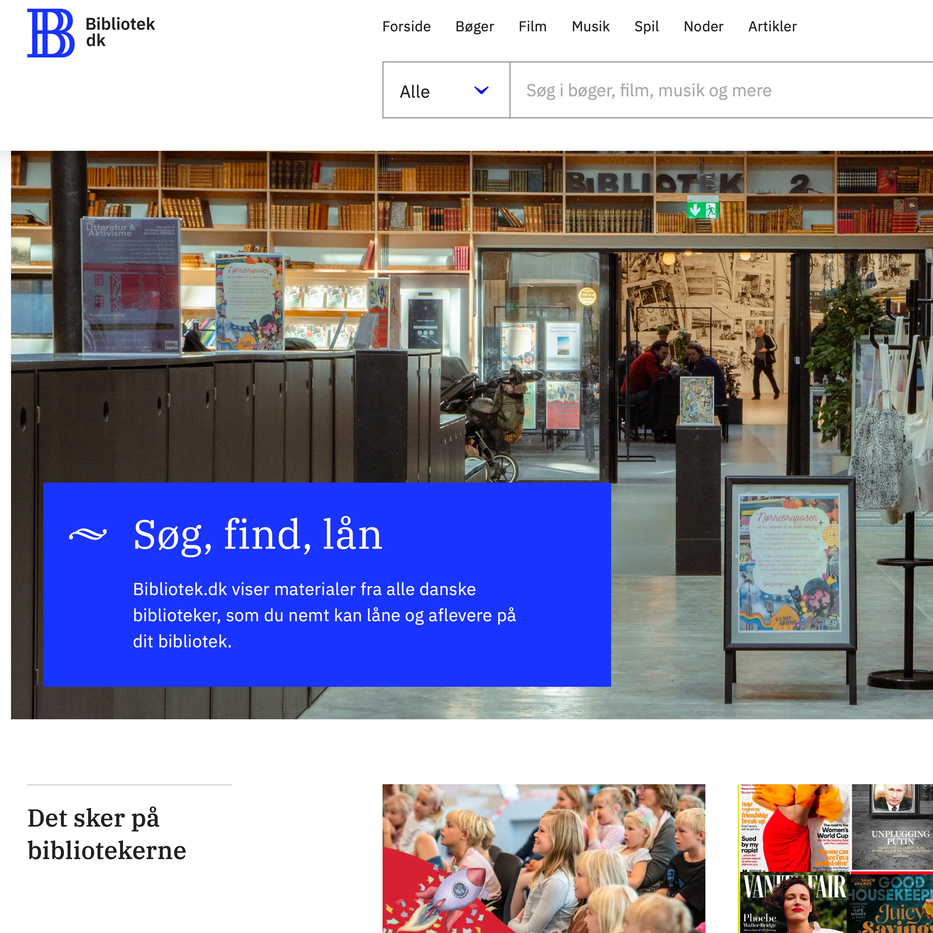
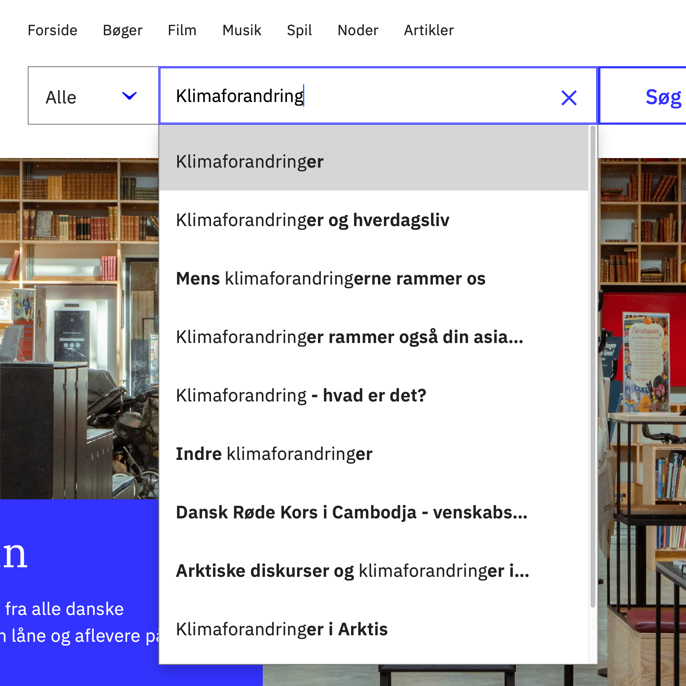
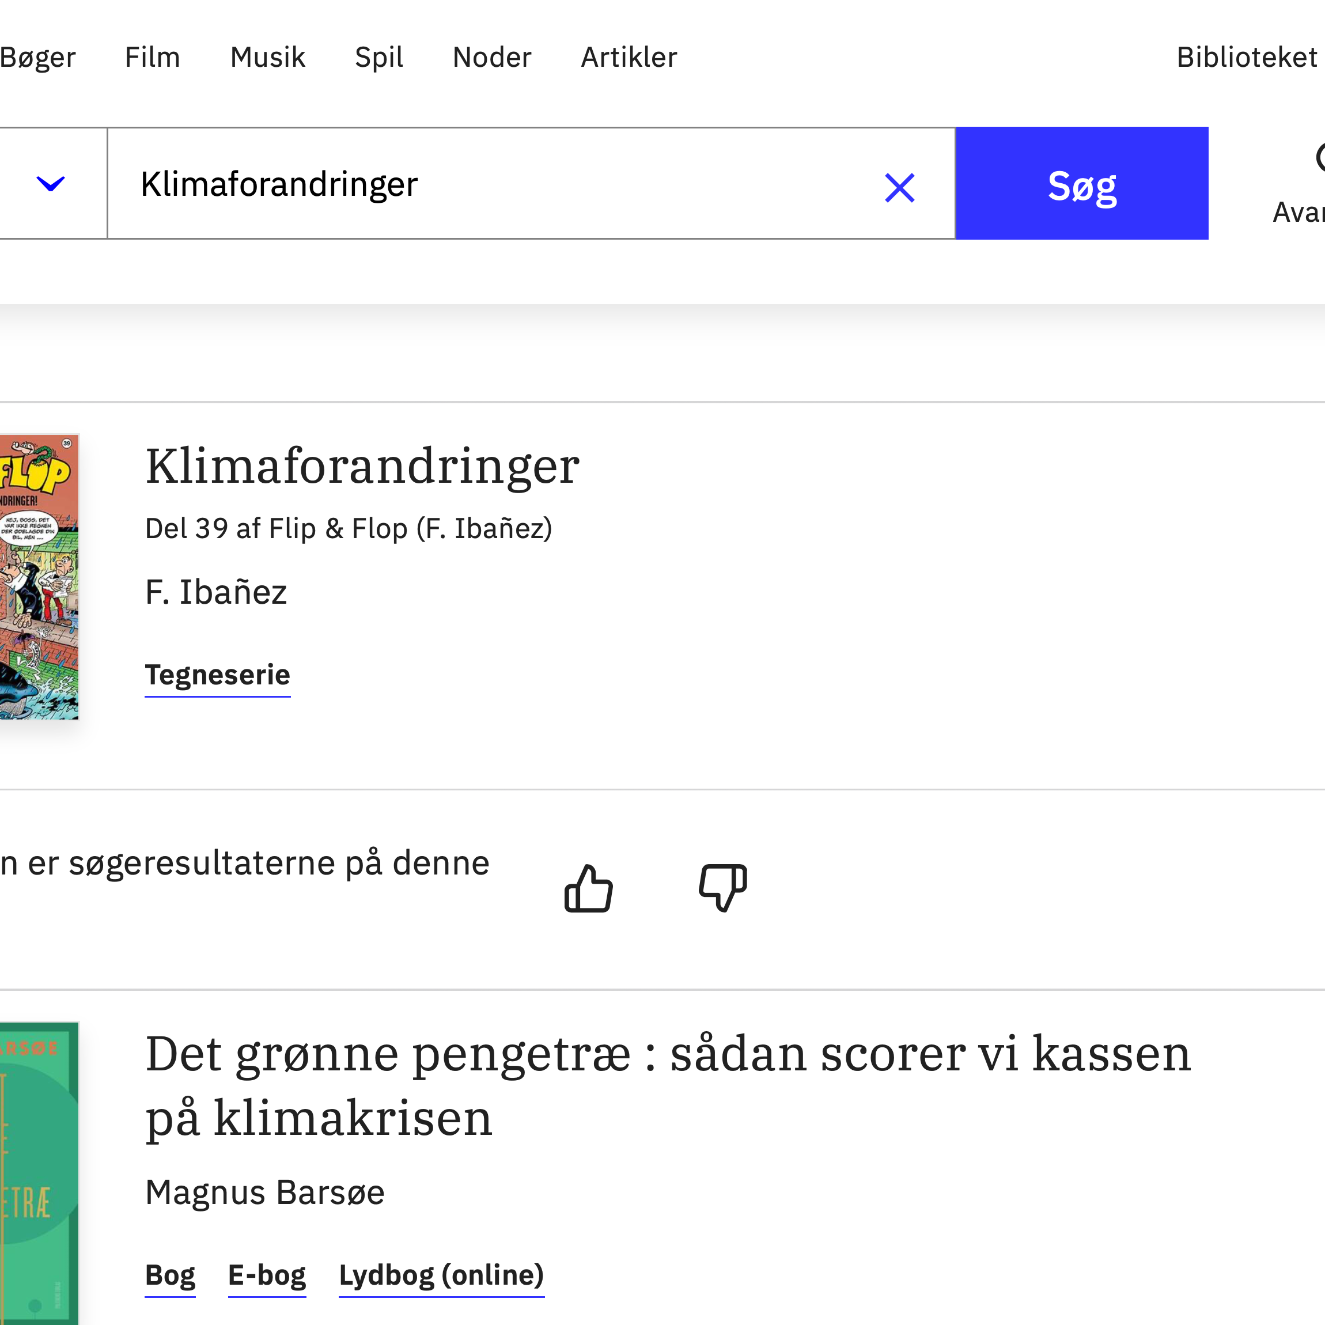


1.
Sådan laver du en simpel søgning i Bibliotek.dk
Tips til bedre søgninger:
Vær præcis: Brug specifikke søgeord for bedre resultater.
Prøv synonymer: Hvis du ikke får de ønskede resultater, så brug beslægtede termer eller synonymer.
1. Åbn din webbrowser og gå til Bibliotek.dk
Indtast dine søgeord i søgefeltet øverst på siden
(fx klimaforandringer). Efter-hånden som du skriver, vil der komme forslag. Du kan vælge fra forslagene eller fortsætte med at skrive dine søgeord.
3. Klik på knappen Søg eller tryk på Enter for at se søgeresultaterne.

Slide 4
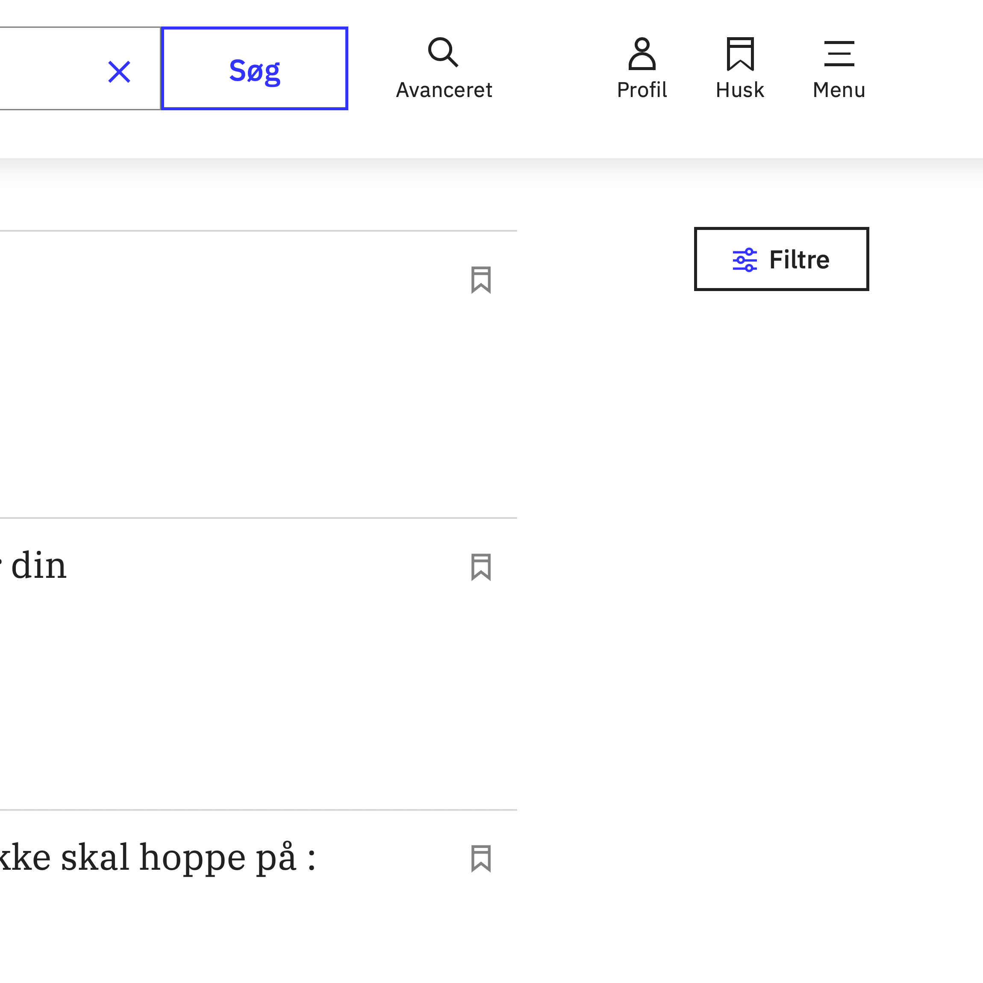
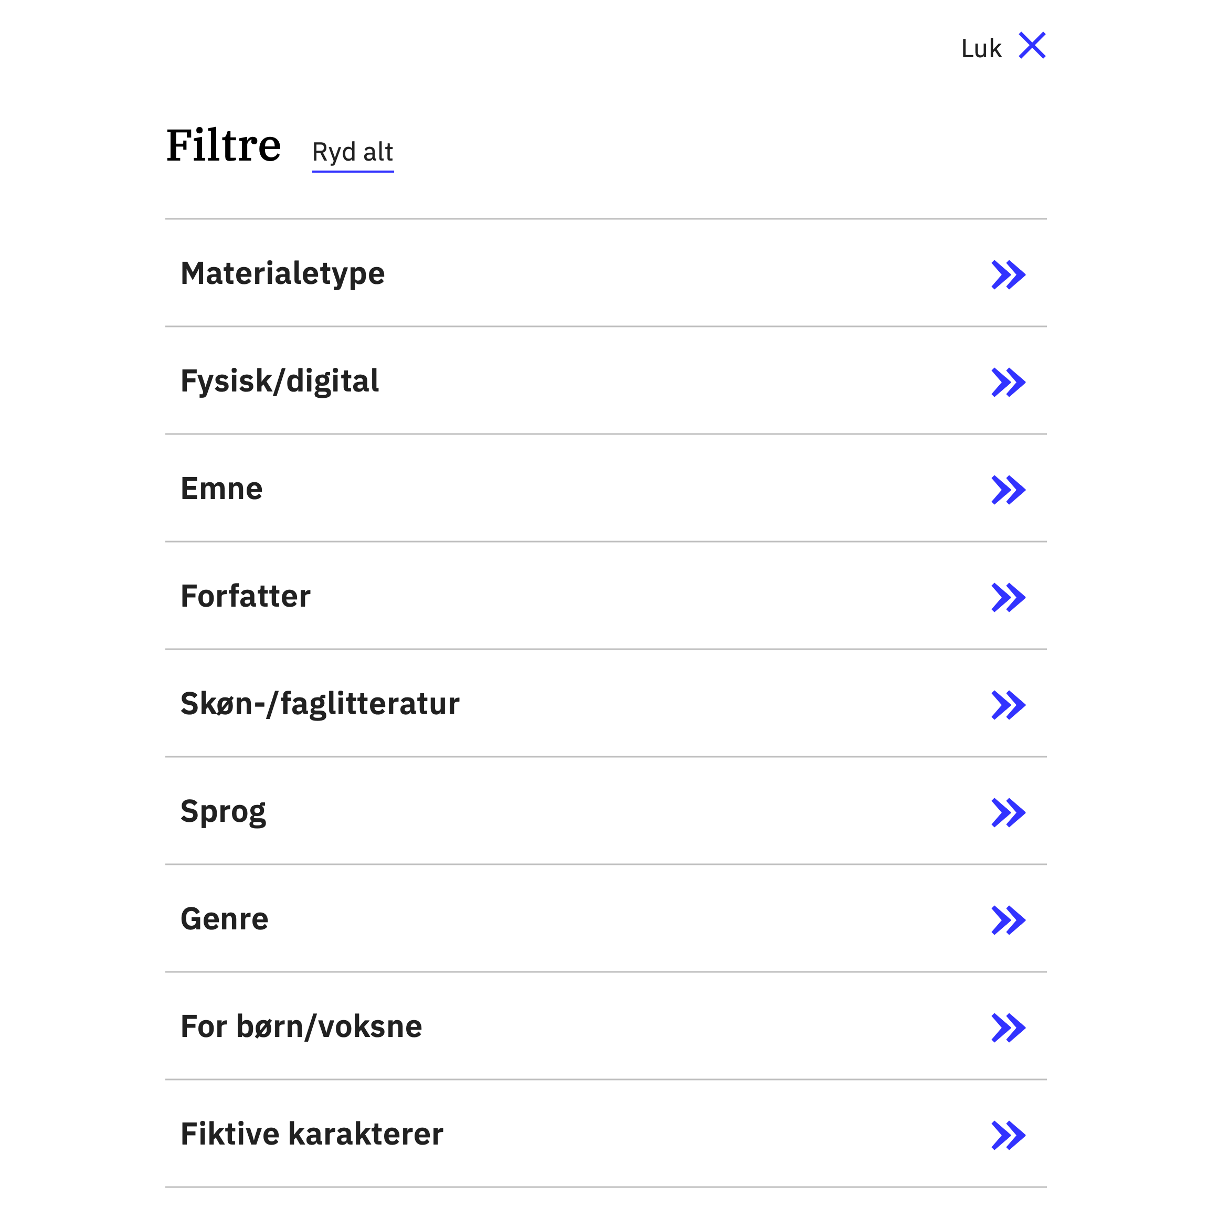
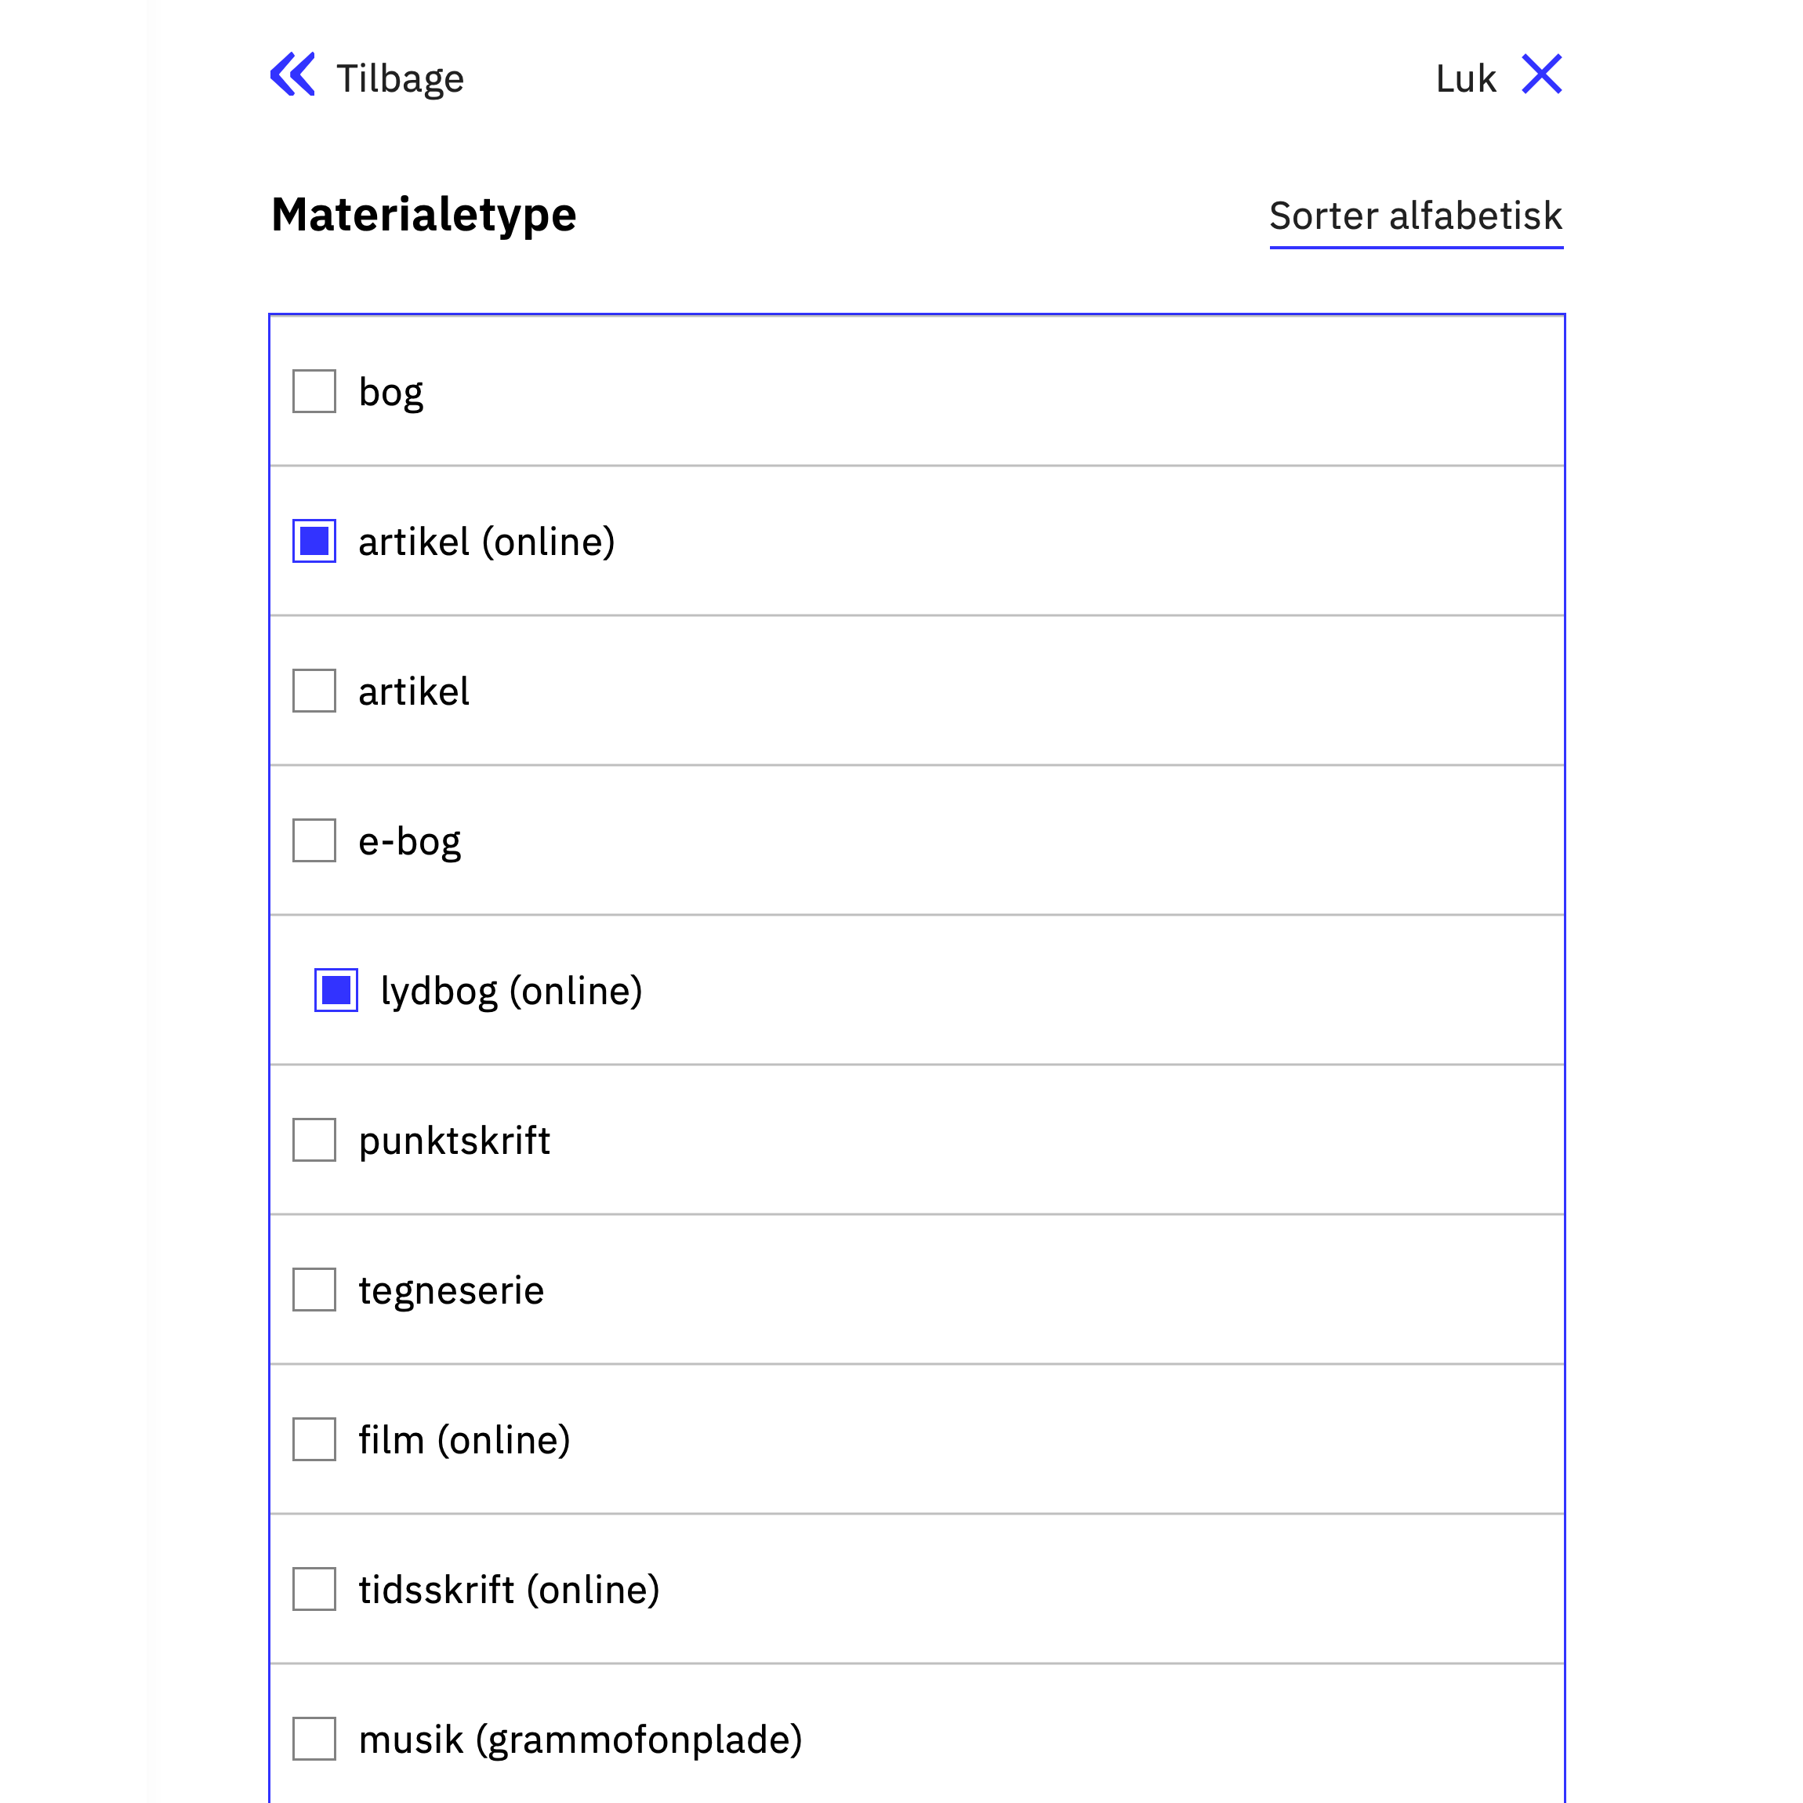
2.
Filtrer og præcisér dine søgeresultater
Brug filtre til at indsnævre dine søgeresultater, hvis du får for mange.
Sådan bruger du filtre:
Eksempler på filtre:
Materialetype (bøger, artikler)
Udgivelsesår
Sprog.
1. Klik på Filtre øverst til højre for at se filtermulighederne.
2. Vælg filtre som Materialetype, Sprog, eller Udgivelsesår for at specificere din søgning.
3. Klik på Luk for at anvende dine valgte filtre og se de opdaterede søgeresultater.

Slide 5
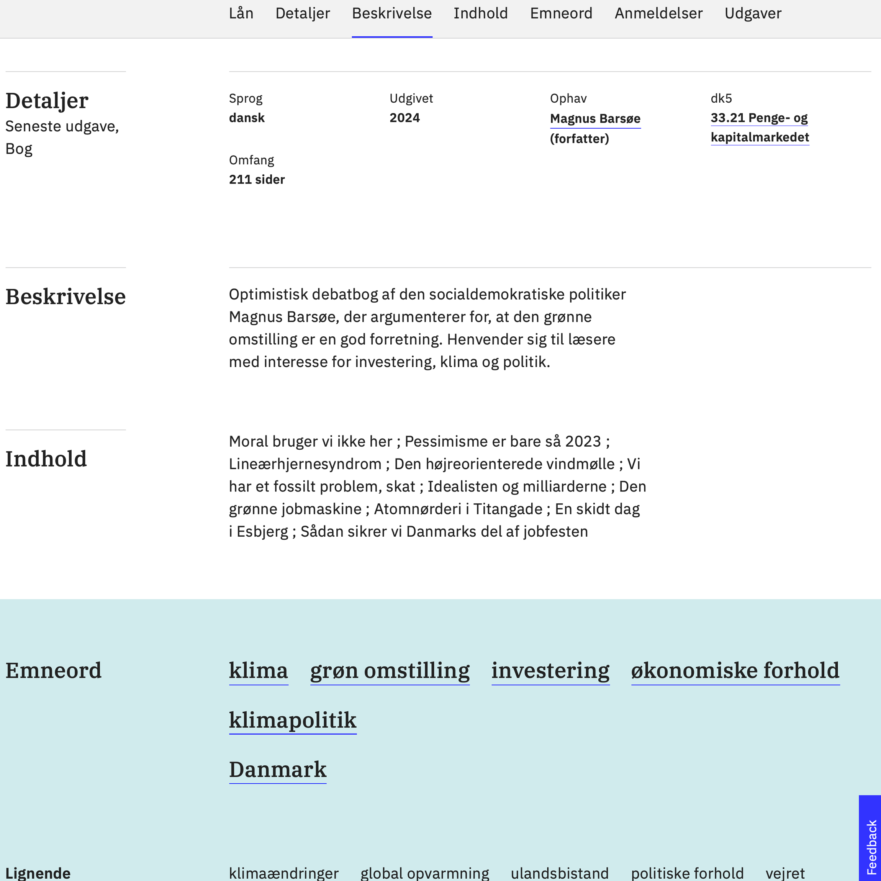
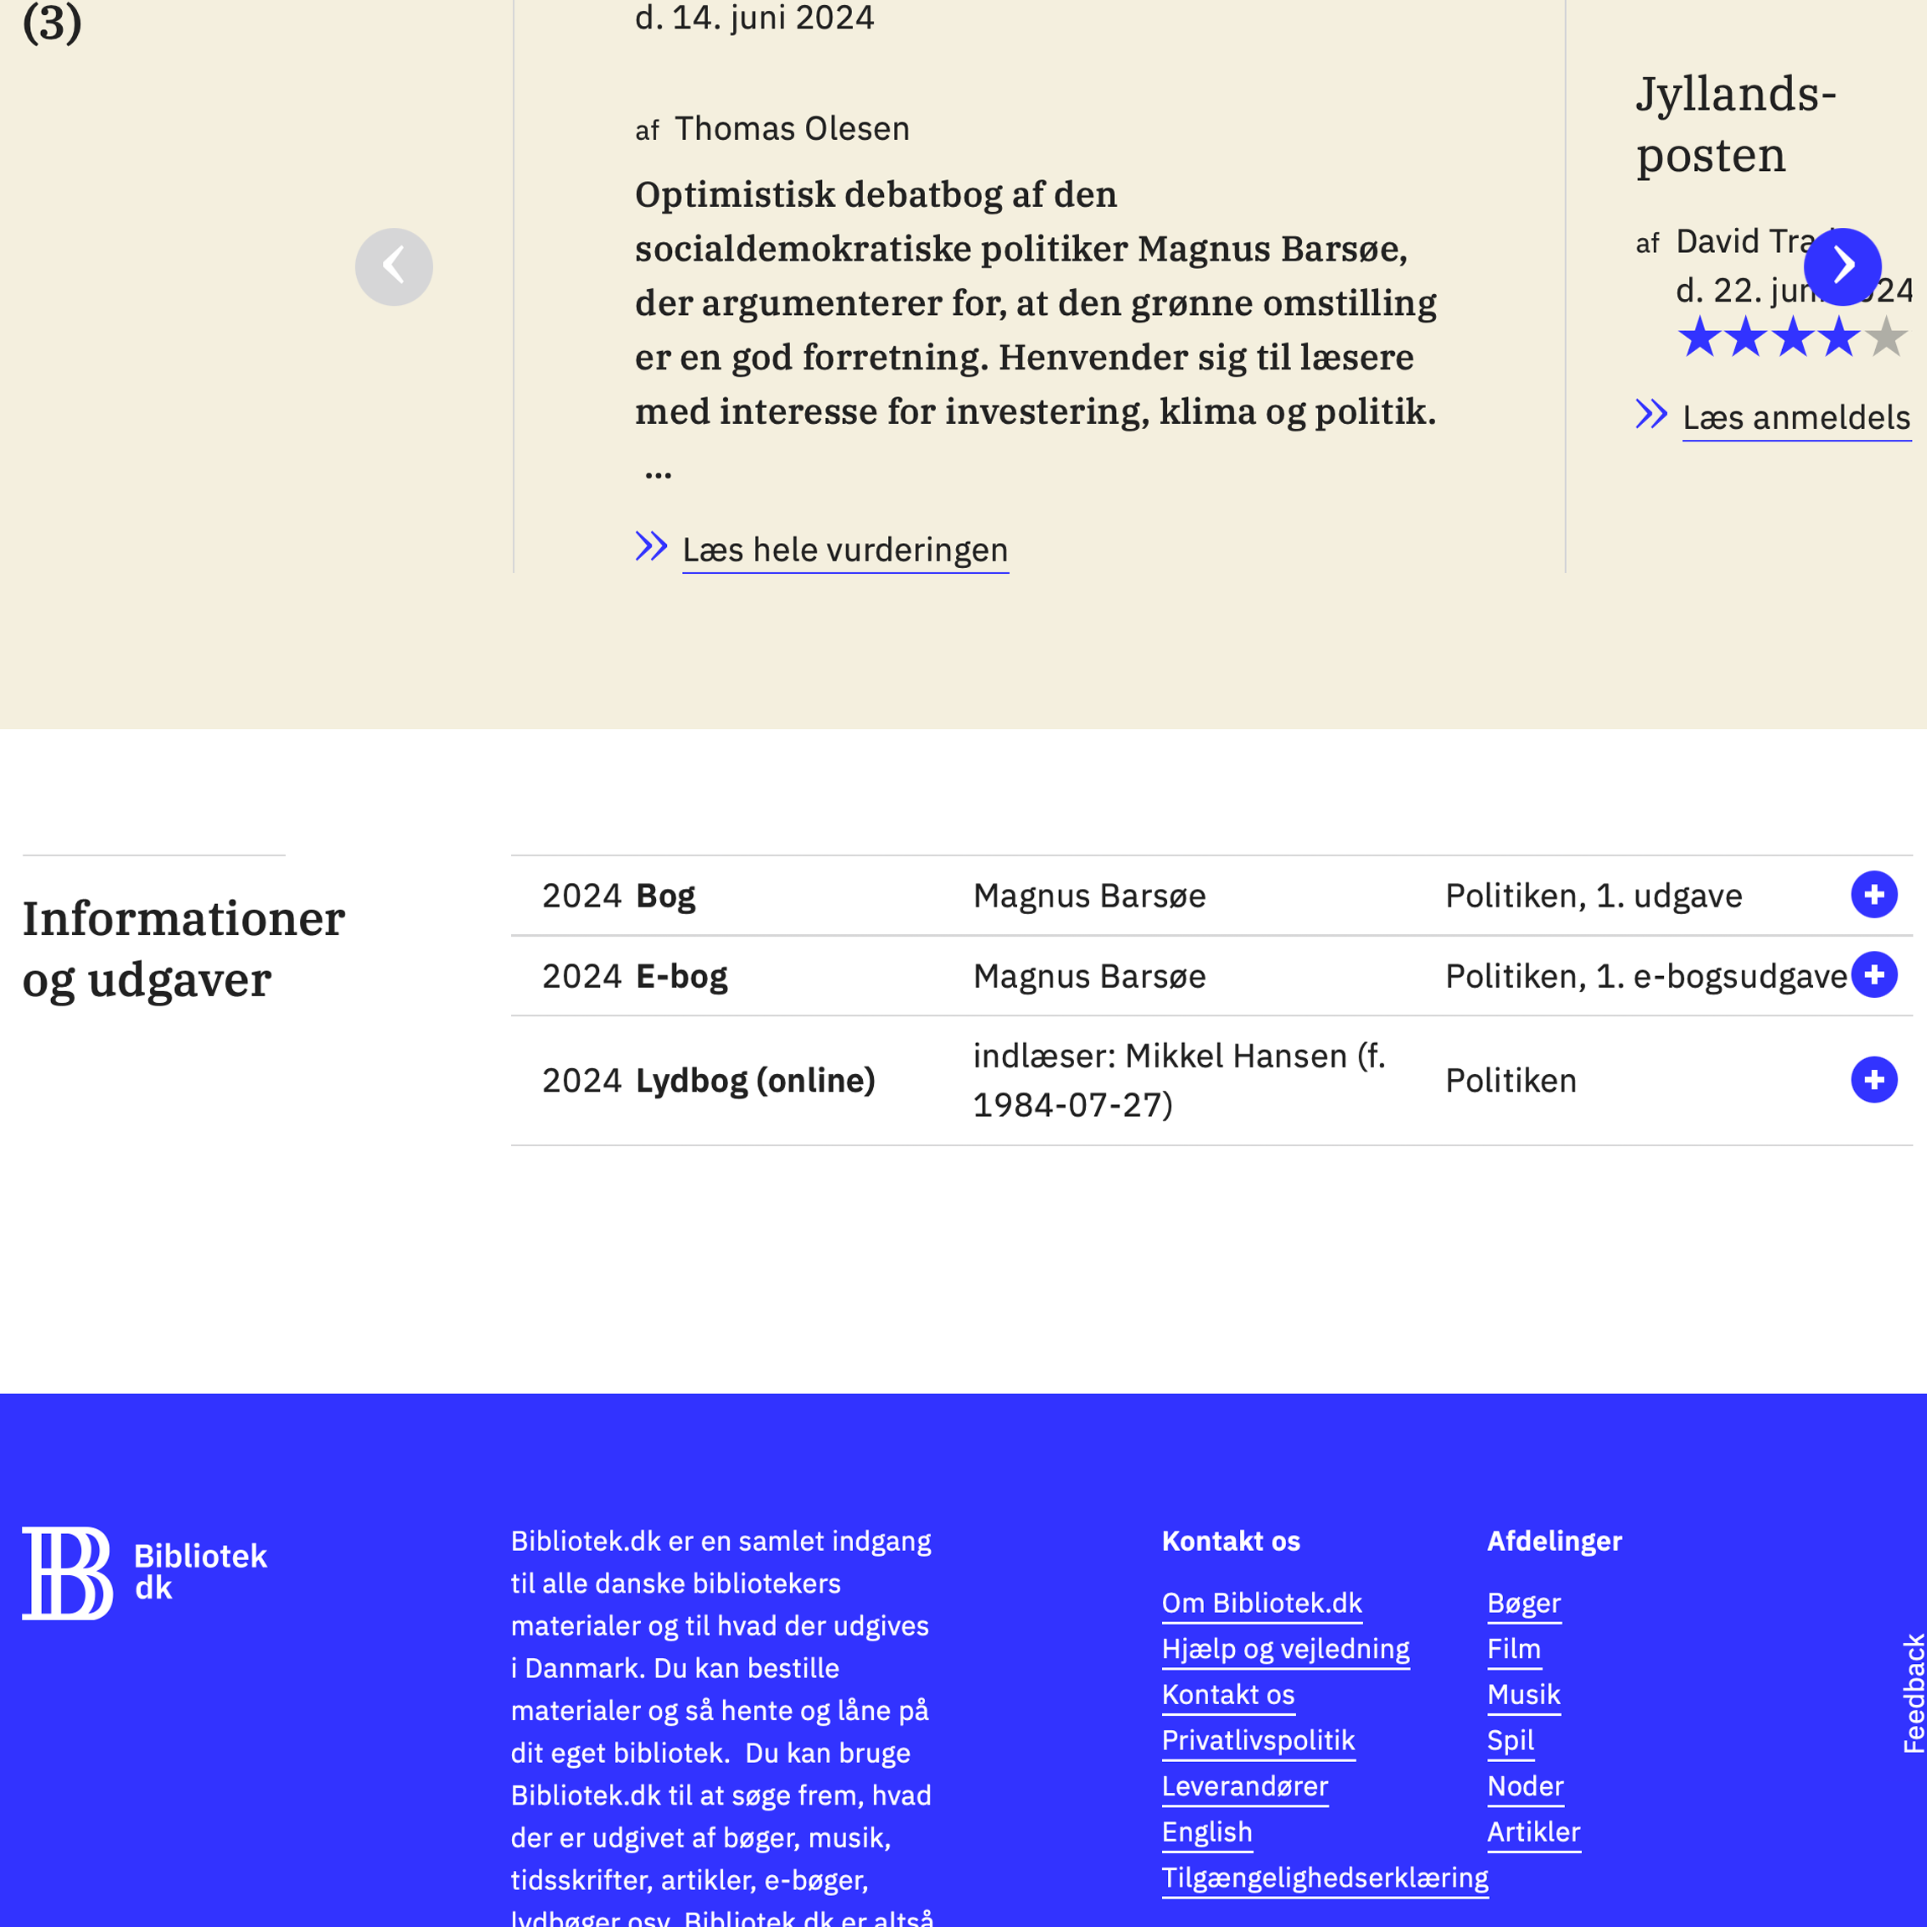
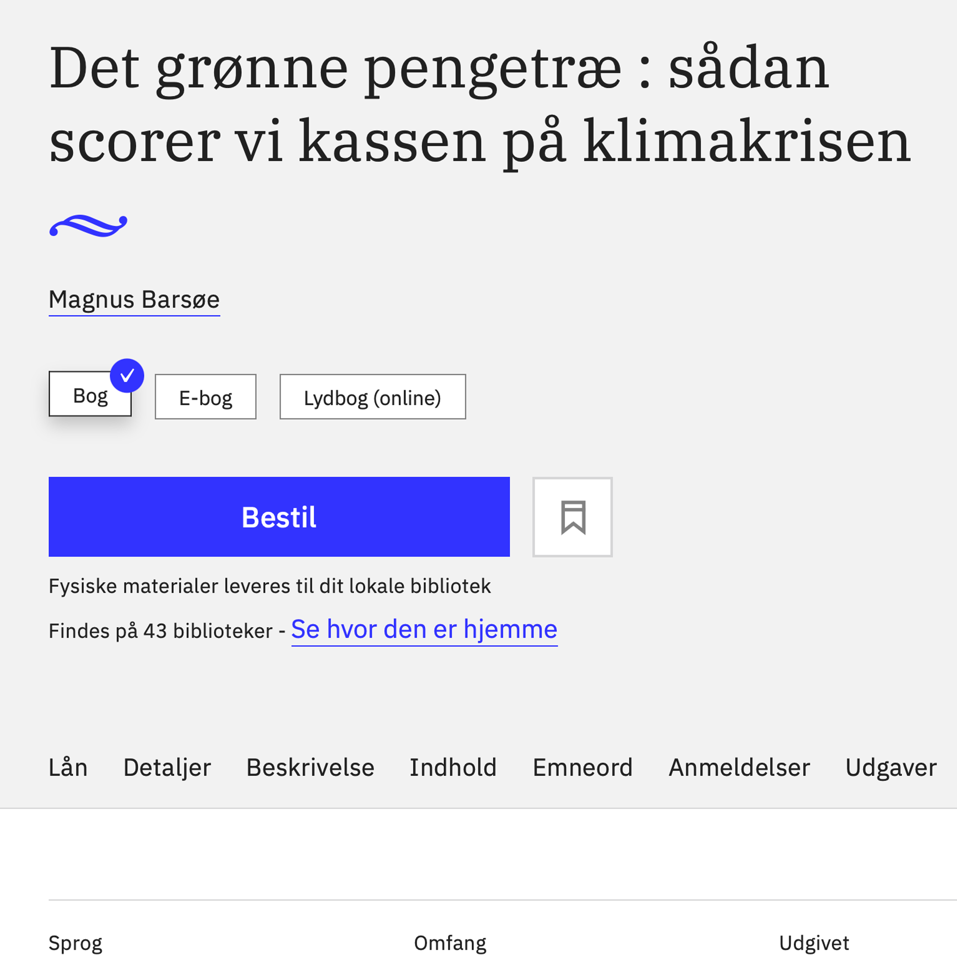
3.
Få flere oplysninger om materialet
Klik på titlen for at få flere oplysninger om materialet:
Indholdsbeskrivelse: Læs en kort sammenfatning af, hvad materialet handler om.
Udgivelsesoplysninger: Se udgivelsesår, forlag og andre relevante informationer.
Se hvor den er hjemme: Tjek hvilke biblioteker der har materialet, og om det er på hylden eller udlånt.
Indholdsbeskrivelse: Læs hvad materialet handler om.
Udgivelsesoplysninger: Se informationer om udgivelse og forfatter.
Se hvor den er hjemme: Find ud af, om materialet er udlånt eller på hylden.

Slide 6
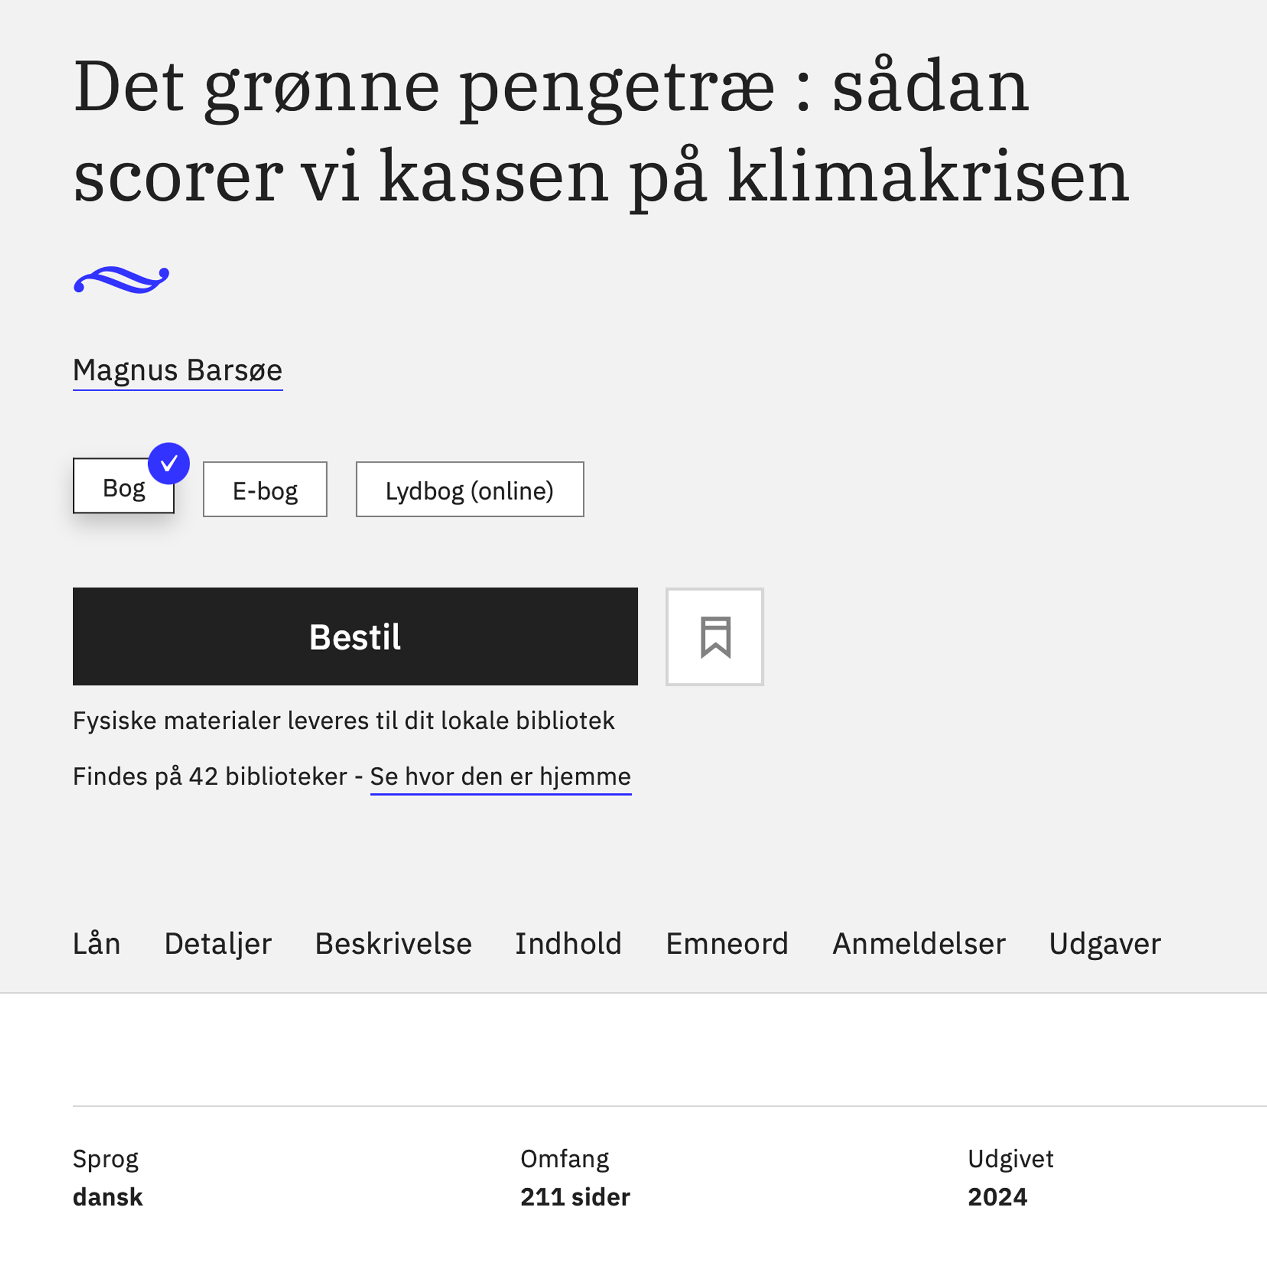
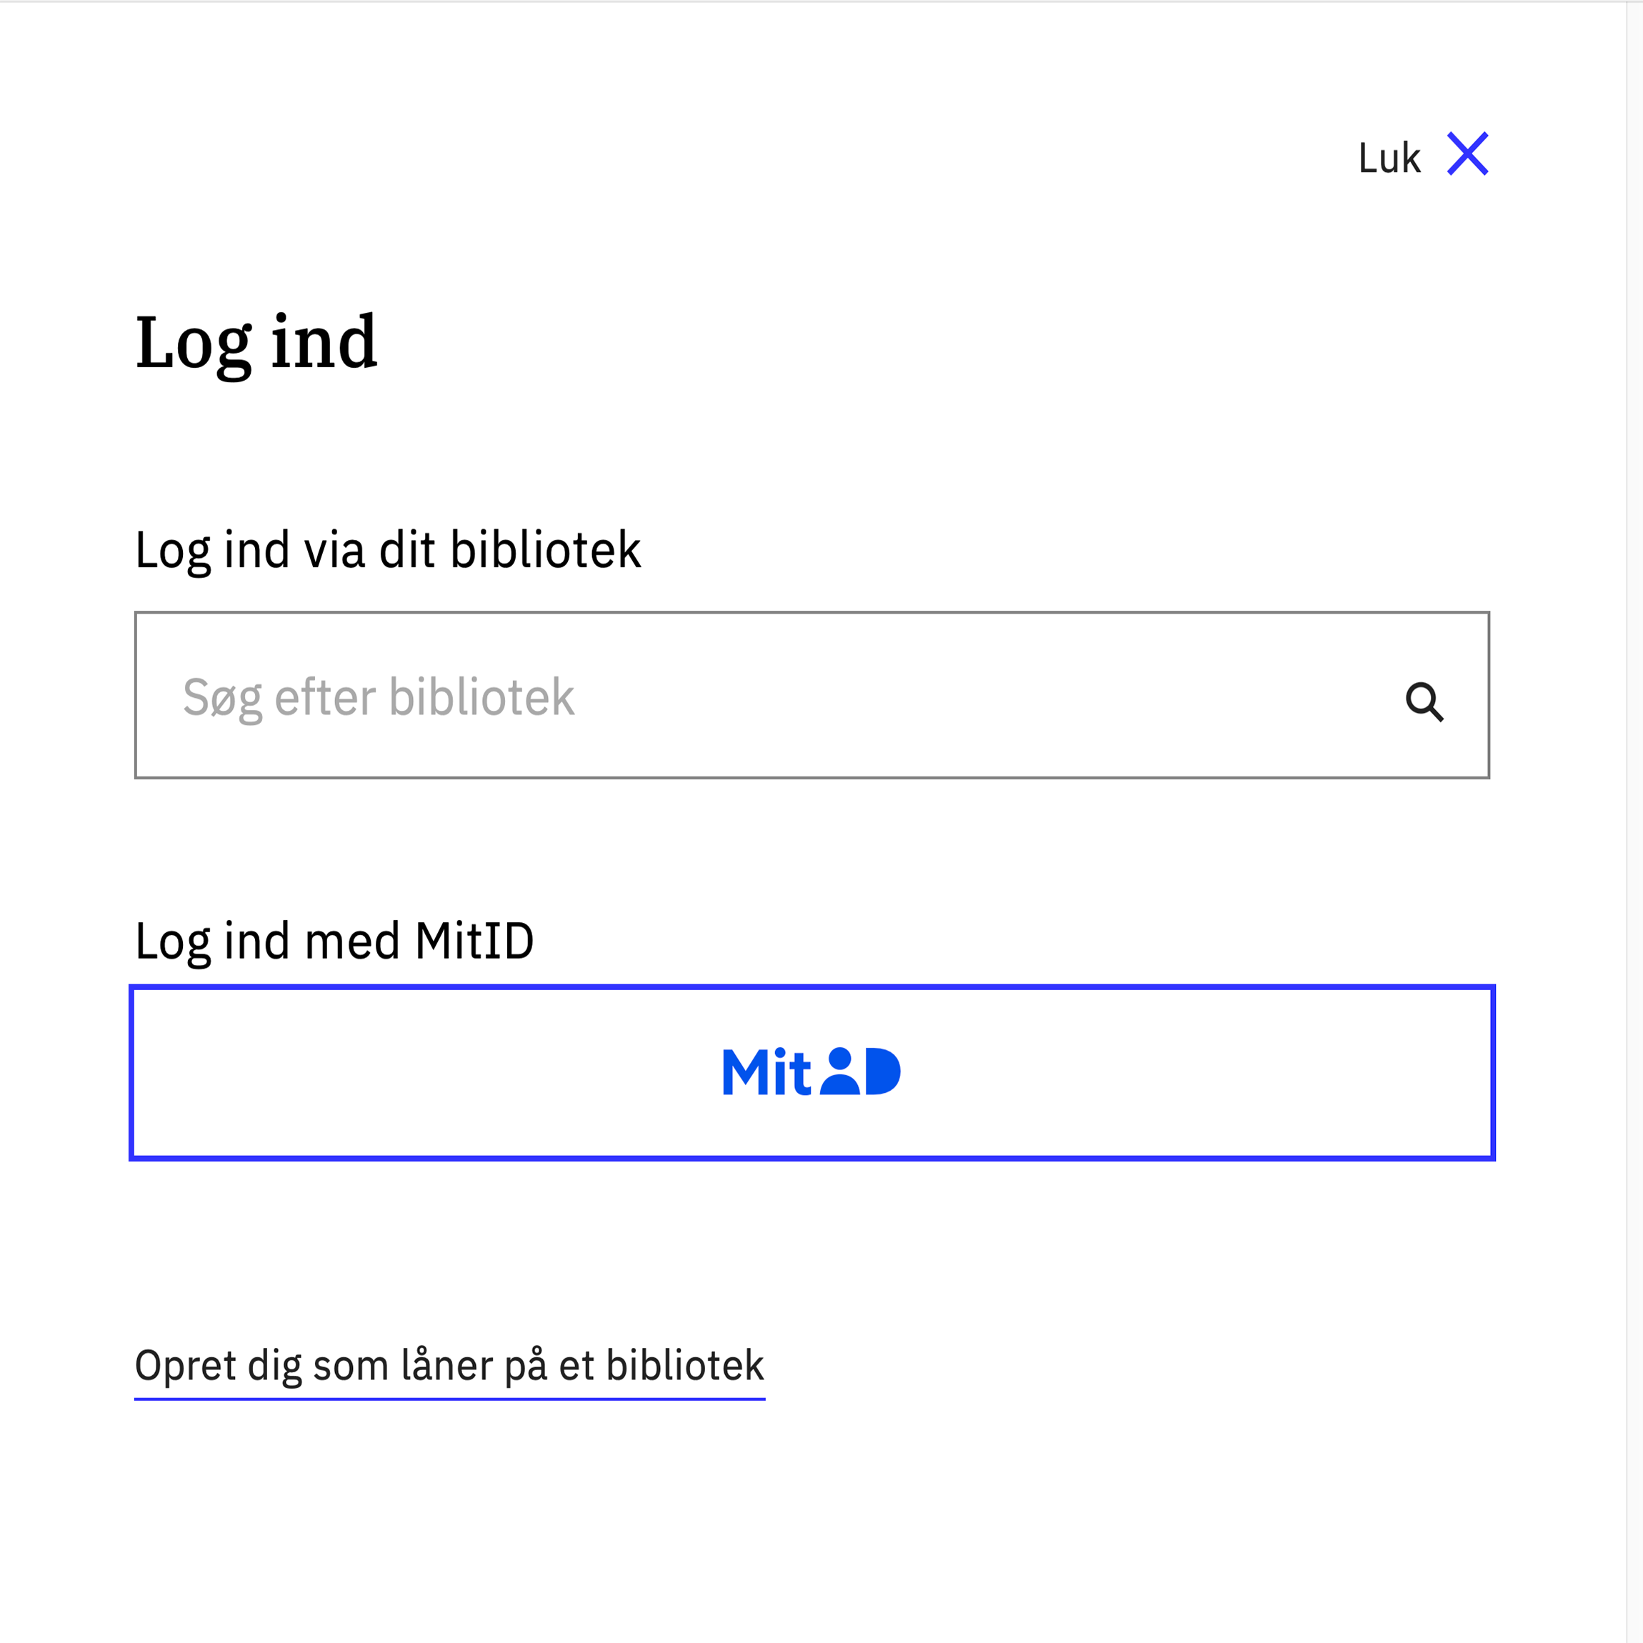
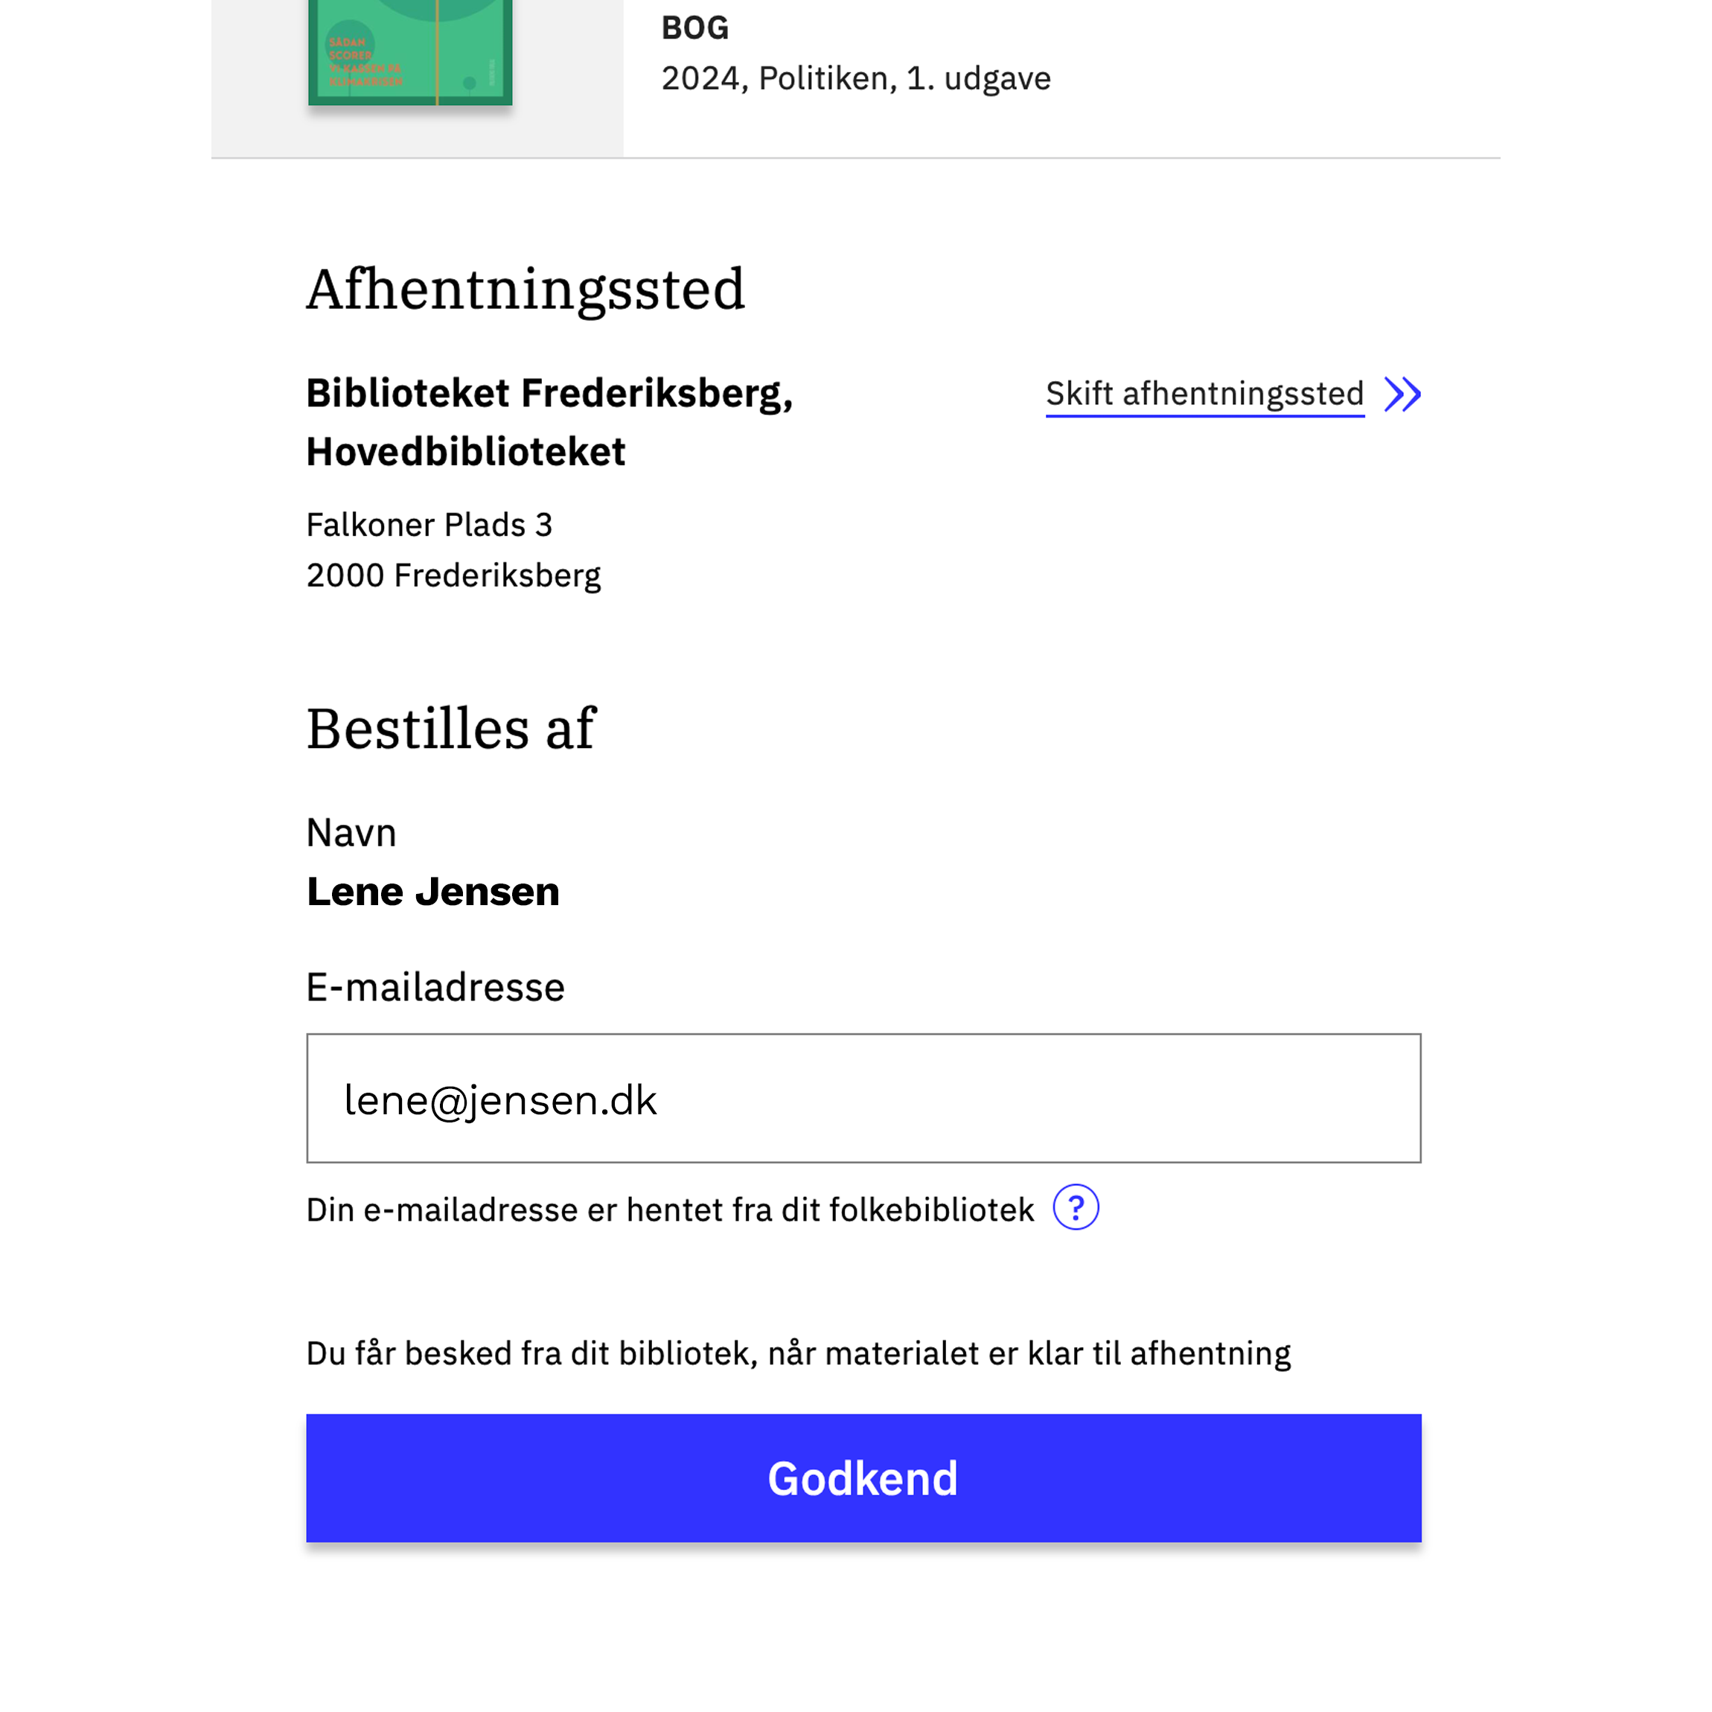
4.
Sådan bestiller du materialet
1. Find materialet og klik på Bestil.
2. Log ind med dit bibliotekslogin eller MitID for at gennemføre bestillingen.
3. Godkend for at få materialet leveret til dit lokale bibliotek.

Slide 7
Opsummering af simpel søgning
Indtast relevante søgeord
Brug filtre for at præcisere dine søgeresultater
Vælg et materiale for at få flere oplysninger
Bestil materialet og afhent det på dit bibliotek.

